Slide 1
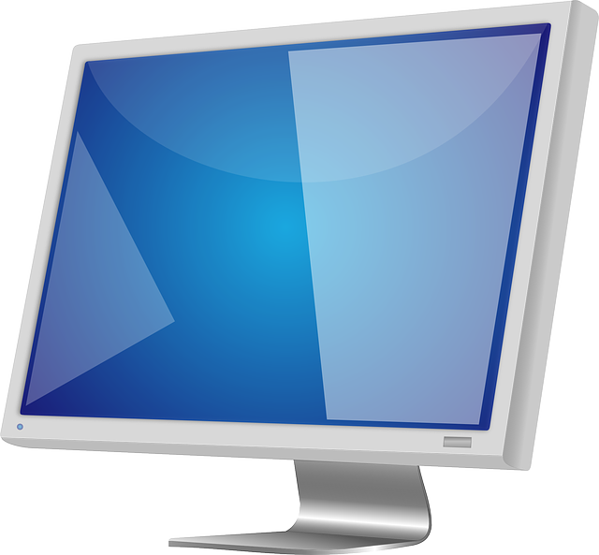

ScreenCapture
Foto's en film maken van een pc beeldscherm
En wat met DRM (What the f*** is that)

Slide 2
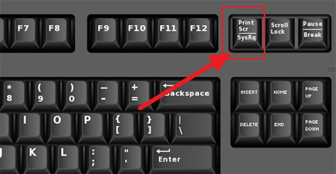
ScreenCapture
In Windows hebben we de functie “PrtScr” om een foto te maken van het beeldscherm.
Met “PrtScr” krijgen we een menu om te kiezen wat voor soort foto we willen maken
  Rechthoekige modus
  Vrije modus
  Venster modus
  Volledig venster.
Met “Alt + PrtScr” nemen we direct een foto van het actieve scherm of het volledige scherm.
Simpel maar voor de meeste gevallen ruim voldoende
Vrije modus

Slide 3
Klembord
Als u op de “PrtScr” toets op uw toetsenbord drukt, wordt het volledige computerscherm opgeslagen als een screenshot op het klembord. In dat geval moet u vertrouwen op de opdracht Plakken om de schermafbeelding van het klembord op te halen naar een Windows-afbeeldingsapp zoals Paint of PhotoShop.
Ook in Office zoals in Word, PowerPoint, Publisher…. kan deze foto worden geplakt.
Een ding dat u moet weten, is dat het klembord uw screenshot slechts tijdelijk kan opslaan. Als u de schermafbeelding niet plakt, of als u een nieuwe schermafbeelding maakt met de PrtScn-toets, wordt de originele schermafbeelding op het klembord permanent gewist.
https://nl.aiseesoft.com/solution/where-do-screenshots-go-on-windows.html
Via “PrtScr” wordt in de map “Afbeeldingen\Schermopnamen” de gemaakte foto ook automatisch bewaard.
Het formaat van de foto is hetzelfde als het beeld formaat (in pixels)

Slide 4
Film opnemen met windows
Als u het Windows 10 of 11 besturingssysteem gebruikt, hebt u al een ingebouwde schermrecorder, genaamd Xbox Game Bar. Het heeft vrij beperkte mogelijkheden, maar simpel kan soms meer dan genoeg zijn.
Druk tegelijkertijd op de Windows toets en G.
U ziet nu het Xbox Game Bar menu. Klik op Start Recording links bovenin uw scherm. U kunt ook uw stem opnemen door op de knop Microphone te klikken.
Als u klaar bent met opnemen, opent u het Xbox Game Bar menu en klikt u op Stop Recording.
Gefeliciteerd! U heeft uw schermopname gemaakt. U kunt het vinden in de Captures of Schermopname submap van de Videos map.

Slide 5
We willen meer…
Om een gewone foto of film van het scherm te maken hebben we dus genoeg aan de mogelijkheden van windows plus eventueel een foto/film programma voor het maken van een uitsnede kleur aanpassen enz.
Als fotoprogramma kan elk pakket dienen bv: Paint shop Pro of Paint (wat in windows als standaard tekenprogramma zit).
Er zijn natuurlijk ook een hele hoop aparte programma’s die dienen voor screencapture.
Deze kunnen natuurlijk veel meer, dus zowel foto’s als ook een film van het scherm maken.

Slide 6
Waar vinden we deze programma’s
Beste gratis schermrecorders | Beste betaalde schermrecorders
Free Cam | iSpring Suite
Free Screen Video Recorder | Camtasia
ShareX | Filmora Scrn
CamStudio | Movavi Screen Recorder
Ezvid | My Screen Recorder Pro
TinyTake | FlashBack
OBS Studio | Screencast-O-Matic
Debut
De meeste gratis programma’s zijn meer dan voldoende, maar hebben meestal wel enkele beperkingen zoals enkel kunnen opslaan in WMV formaat…
De betalende hebben de meeste mogelijkheden (wat maar normaal is)
Onderstaande link geeft een uitgebreide vergelijking tussen deze programma’s
https://www.ispring.nl/blog/beste-schermopname-software-voor-windows

Slide 7
En wat met DRM…. (met wat????)
Al de opname mogelijkheden van windows en aparte programma’s werken perfect voor alles wat we zelf doen op ons scherm, tot op het moment dat we beveiligde content bekijken.
BV een film van netflix of VrtMaX, VTM Go enz enz.
Dan kunnen we op ons scherm kijken want we hebben een licentie voor netflix of een andere stream dienst. Ook VrtMax en al die andere mogen we bekijken, maar opnemen niet.
Dus de streamingsdiensten steken DRM in hun content.
Wat is DRM? DRM staat voor Digital Rights Management. Het betreft een manier om rechten op digitale bestanden vast te leggen, te beheren en controleren.

Slide 8
Wat gebeurt er als we een film met DRM opnemen via ScreenCapture.
NIETS…. Of bijna niets
Op het scherm kunnen we de film gewoon bekijken.
De film die we na opname bekijken is gewoon een zwart scherm.
Meestal is enkel het geluid opgenomen. We hebben dus wel geluid maar geen beeld.
Dit is meestal al te zien aan de grootte van het bestand. Aangezien er geen beeldinformatie in zit is het een klein bestand.
Alle officiële screencapture programma’s en ook die van windows zullen content die DRM bevat dus niet opnemen.

Slide 9
Om het verhaal compleet te maken
Is DRM te omzeilen….
Er zijn 2 manieren waarop je content met DRM toch kan opnemen.
Als 1e de manier die altijd werkt, maar het minst van kwaliteit is.
  Neem het beeldscherm op met een externe camera (smartphone..)
  Plaats de camera op statief op de juiste manier voor het scherm.
  Zorg dat de geluidsboxen links en rechts van de camera juist staan opgesteld.
  Geluidsniveau niet te zacht, niet te hard.
  Geen licht reflectie van lampen in het beeldscherm.
  Geen extern geluid van mensen of toestellen.
  Bij respecteren van deze voorwaarden kan het resultaat redelijk zijn, maar nooit WOW.

Slide 10
Om het verhaal compleet te maken
De 2e methode is met een programma dat de DRM kan omzeilen.
EaseUS RecExperts Bij normaal screen capture krijg je ook met dit programma een mooi egaal zwart scherm met enkel het geluid opgenomen.
Maar er zit een knopje op waarbij je het zwart scherm kan uitschakelen.
Het is wel een betalend programma en in gebruik redelijk eigenzinnig.
Niet elke video kaart geeft een positief resultaat.
https://recorder.easeus.com

Slide 11
Tot slot.
Er zijn veel programma’s en methodes om foto’s en film van een beeldscherm te maken.
De door windows geleverde mogelijkheden zijn meestal ruim voldoende.
Maar wie meer wil kan met wat zoekwerk programma’s vinden om eens te experimenteren.
Zelf gebruik ik CyberLink Screen Recorder 4 die als onderdeel bij de media suite van CyberLink zit. Deze respecteert wel de DRM beveiliging en geeft dus een zwart beeld bij dergelijke content.
Maar het is wel eens leuk om te onderzoeken wat er is en wat er kan.

